Slide 1
Desafío final

Slide 2


Contenido
Introducción
1
Preprocesado
2
Análisis de datos extensivo
3
Predictor
4
Introducción del trabajo hecho, mencionando las tecnologías usadas y cuestiones variadas.
Pequeña explicación de datos importantes encontrados en el preprocesado
Presentación de todos los elementos importantes encontrados en el análisis.
Explicación del enfoque utilizado para generar un predictor y resultados obtenidos.

Slide 3
1. Introducción
Introducción del trabajo hecho, mencionando las tecnologías usadas y cuestiones variadas.

Slide 4
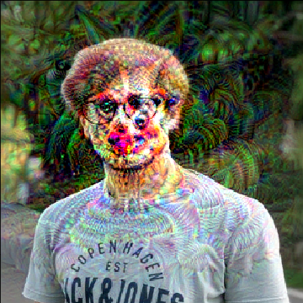
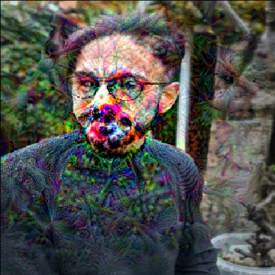
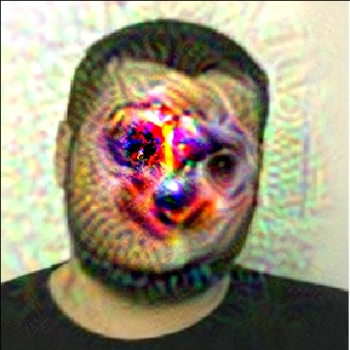



Equipo y reparto de trabajo
Javier Corrochano
David González
Cristian Cabrera
David Gil
Héctor Herreros
Diego Cabeza
Usuarios y Negocios. Project manager, Data visualizer & Consolidation.
Usuarios y Opiniones.
Project manager, Data visualizer & Consolidation.
Negocios.
Prediction &
Data analyzer.
Negocios.
Prediction &
Data analyzer
Consejos y Checks.
Data analyzer.
Consejos y Checks.
Data analyzer.

Slide 5





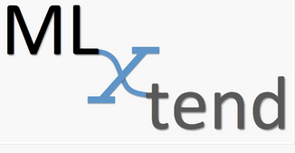
Tecnologías utilizadas
TextBlob
GeoJSON
Plotly
Express
Mapbox
Scatter Mapbox
Graph Objects
Choropleth
Wordcloud
Networkx
Mlxtend

Slide 6
2. Preprocesado
Pequeña explicación de datos importantes encontrados en el preprocesado.

Slide 7


Datos encontrados y algunas acciones
Amigos no existen
Id y fechas
Horarios negocios
Análisis de sentimiento

Slide 8
3. Análisis de datos extensivo
Presentación de todos los elementos importantes encontrados en el análisis.

Slide 9

Índice del análisis
Usuarios
1
Consejos
2
Checks
3
Opiniones
4
Negocios
5

Slide 10
1. Usuarios

Slide 11
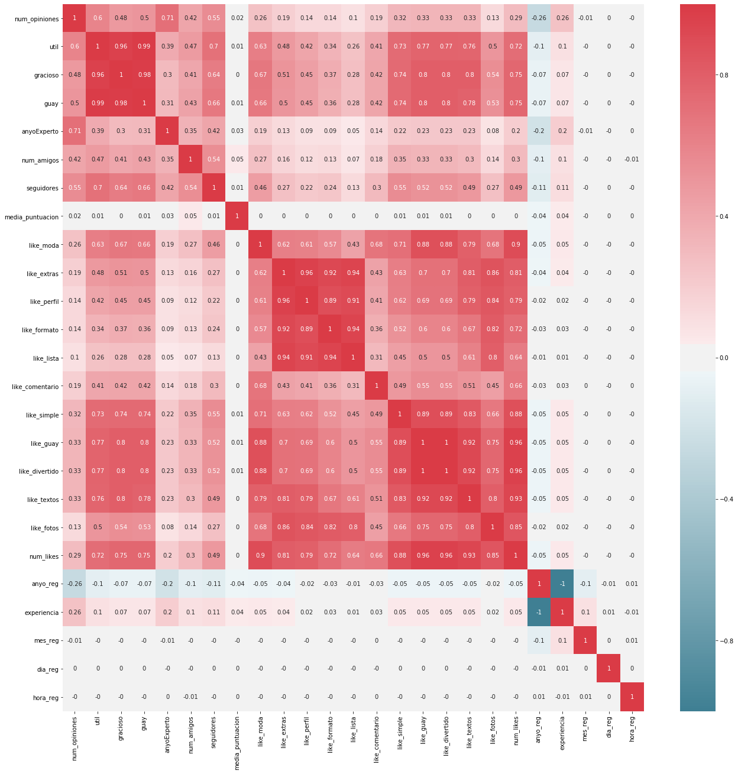
Familiarización con los datos
Útil, gracioso y guay.
Están muy correlados.
No tiene mucho sentido ya que representan puntuaciones dadas.
Bastante correlados con los demás likes.
Likes.
Muy correlados entre sí también.

Slide 12
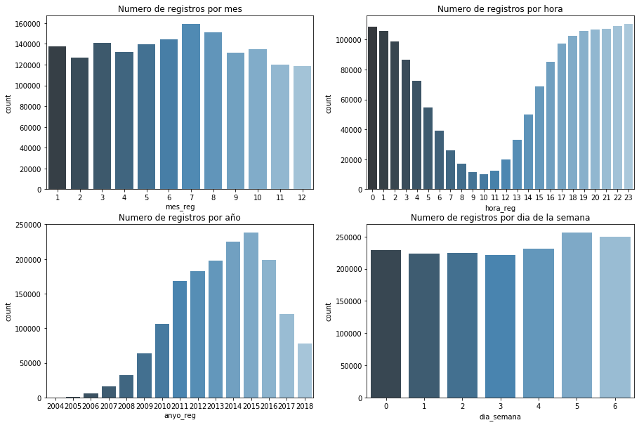
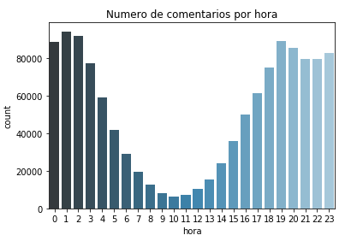
Uso de la plataforma diariamente
Nuevos usuarios por hora
Graficando por horas se puede observar el uso diario de la plataforma.
Horas en UTC + 0.
Sigue una tendencia esperada:
Poco uso en las madrugadas.
Uso progresivo en mañanas y noches.
Bastante uso en mediodía y tarde.
Consejos por hora
‹#›

Slide 13
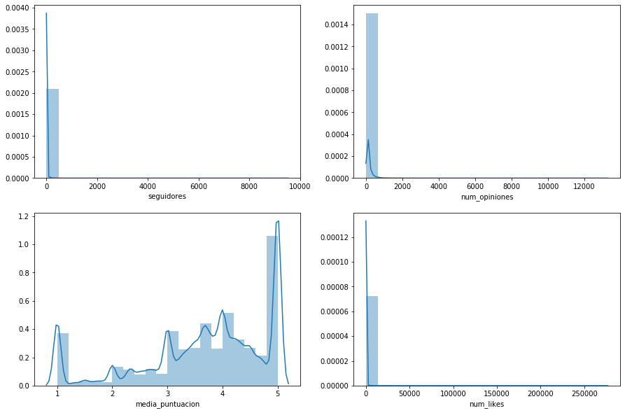
Clustering
Cantidad de datos realmente alta que hace que los histogramas no aporten información.
Aplicamos clustering para intentar diferenciar distintos tipos de usuarios de manera automática sin introducir sesgos personales.

Slide 14
Factores incluidos en el Clustering
SEGUIDORES
NÚMERO DE LIKES
NÚMERO DE OPINIONES
Se podrían considerar otras clusterizaciones igualmente válidas.
Clustering orientado a diferenciar la fama de los usuarios: usuarios poco conocidos, usuarios en la media, usuarios muy conocidos, etc...
Una de las variables más importantes para diferenciar entre estos tipos de usuarios. Cuantos más seguidores, más difusión.
El número de likes que recibe un usuario define si sus opiniones son útiles.
Cuantas más opiniones, más posibilidad de que sean virales y tengan gran difusión.

Slide 15

1.637.135
DEMASIADOS USUARIOS

Slide 16
Clusters obtenidos
Valores aproximados*
Cluster 0
1.562.048 users
Cluster 2
9121 users
Cluster 1
65.275 users
Cluster 3
694 users
Los clusters tienen un tamaño intuitivo; el más pequeño es el de los usuarios más conocidos.
Los usuarios menos conocidos son los más comunes.

Slide 17
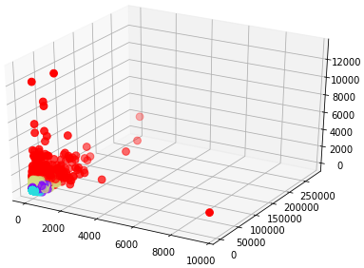
Clusters obtenidos
Cluster 3
Cluster 2
Cluster 1
Cluster 0
Valores aproximados*

Slide 18
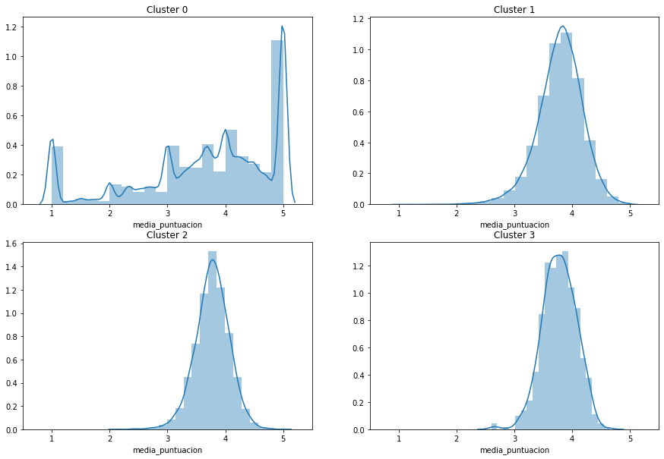
Media de puntuaciones
Histogramas de la media de puntuación por cluster que dan los usuarios a los negocios que visitan.
Observaciones interesantes:
Parece que hemos conseguido separar con sentido los usuarios más comunes del resto de usuarios.
Los usuarios más comunes son más extremistas.
Los usuarios más comunes son los menos críticos.
Los usuarios de los clusters menos comunes tienden a centrar la puntuación que dan entre el 3 y el 5.
‹#›

Slide 19
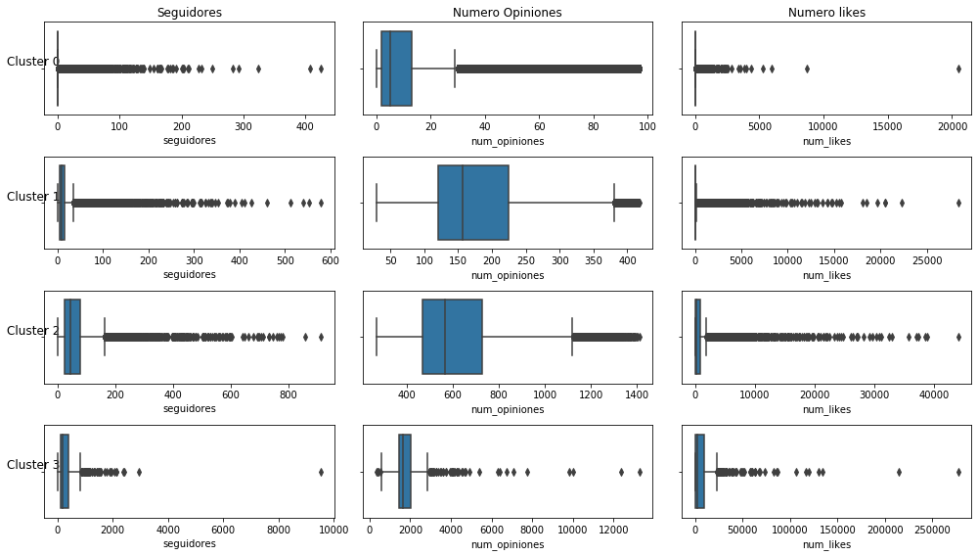
Muchos outliers en todos los clusters

Slide 20
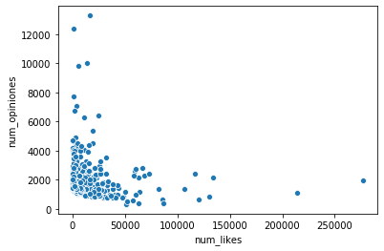
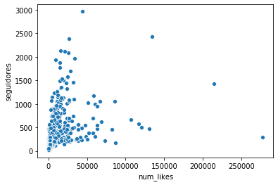
Análisis de outliers
Scatterplot que enfrenta el número de likes y el número de opiniones.
Scatterplot que enfrenta el número de likes y el número de seguidores.
Observaciones interesantes:
La mayoría de los usuarios no tienen ni muchas opiniones ni muchos likes
Tener más opiniones no significa tener un mayor número de likes.
Es curioso ver que la gente con más likes forman parte del grupo con menos opiniones.
‹#›

Slide 21
Los influencers más llamativos
NÚMERO DE OPINIONES
NÚMERO DE LIKES
¡Veamos los 5 mejores de la plataforma!
Son los mejores bajo nuestra forma de buscarlos. Se podrían considerar otras ordenaciones.
Tomamos el cluster de influencers y obtenemos los mejores, ordenando por los siguientes atributos:
A mayor número de opiniones, puede que sean más expertos y conocidos.
El número de likes que recibe un usuario define si sus opiniones son útiles. Tomamos útil, divertido y guay.

Slide 22
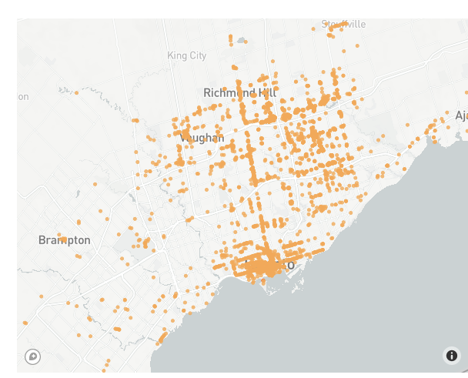
Mejor Influencer
Pueden apreciarse las calles con negocios y las zonas con mayor cantidad (centro y puerto).
Sus reviews son en Toronto.
Datos:
Jennifer
6314 opiniones
10 años como experto
562 amigos
715 seguidores
Esta es una de las ciudades con más negocios.
TORONTO

Slide 23
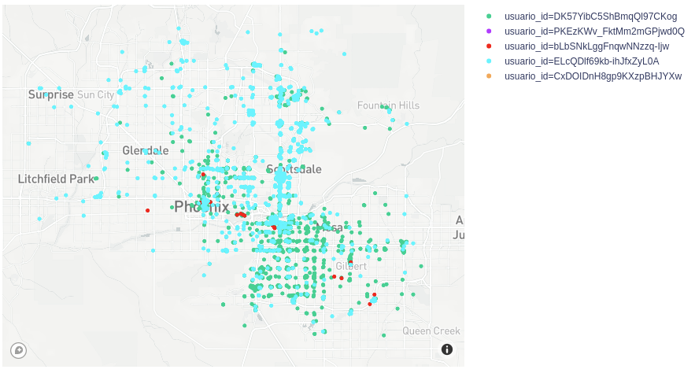
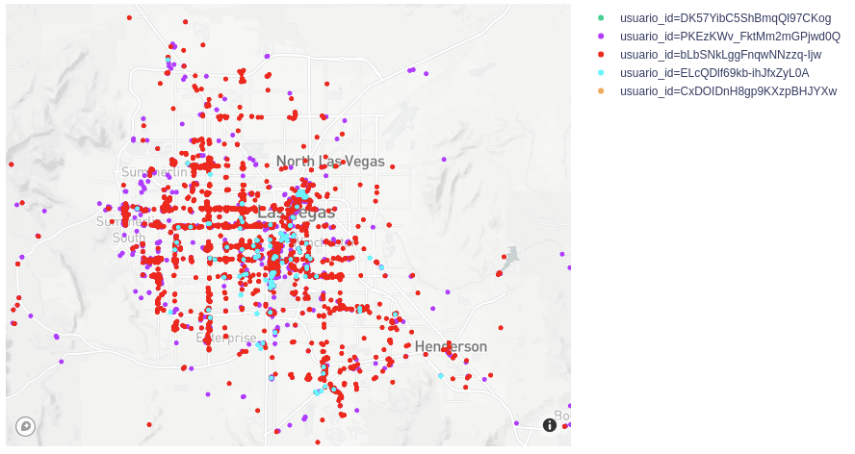
Los otros 4
Phoenix y Las Vegas
Estas son las otras dos ciudades con más cantidad de negocios.
Influencer azul y verde están sobre todo en Phoenix.
Influencer rojo y morado sobre todo el Las Vegas
…
¿Tendrán amigos en común los que hacen reviews en las mismas ciudades?
PHOENIX
LAS VEGAS

Slide 24
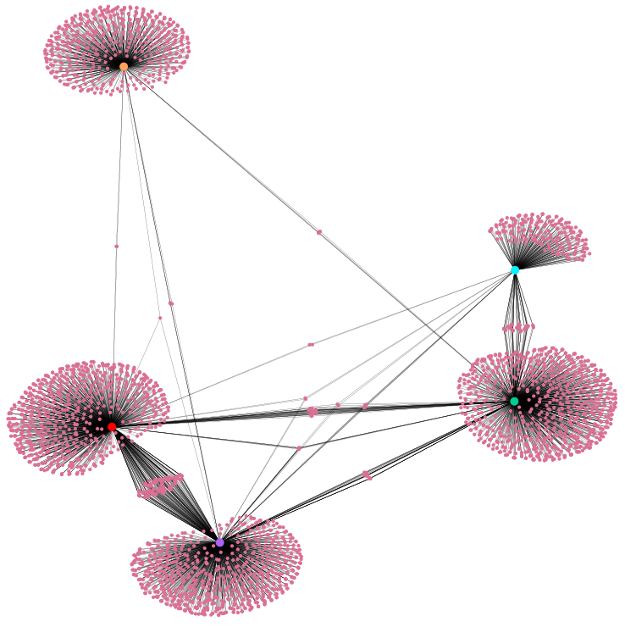
Redes de amigos
Toronto
Phoenix
Phoenix
Las Vegas
Las Vegas

Slide 25
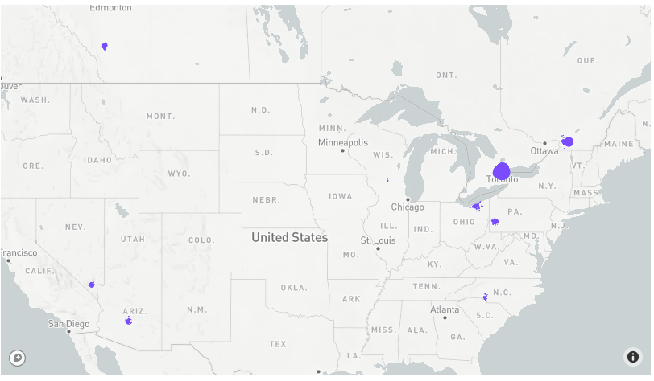
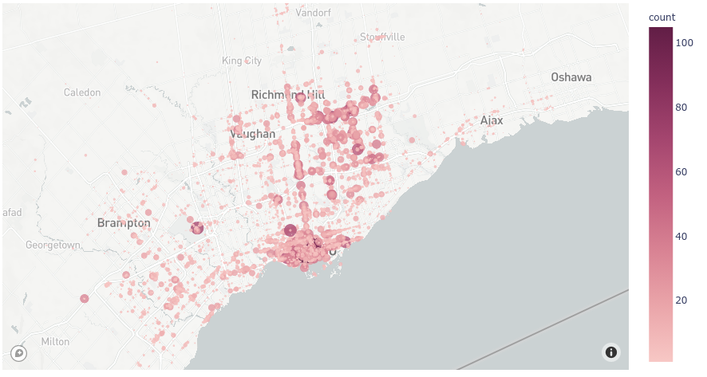
¿De donde son los amigos de un influencer?
Se muestran los negocios en los que han opinado los amigos. (Color y tamaño por cantidad de veces)
Los amigos de nuestra influencer de Toronto, son de Toronto.
Sería interesante ver lo mismo pero para seguidores
¿De qué serviría?
Campañas publicitarias

Slide 26
2. Consejos

Slide 27
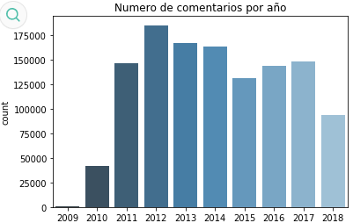
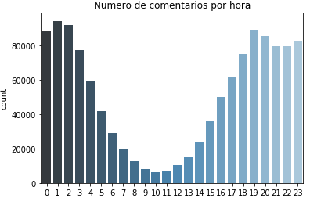
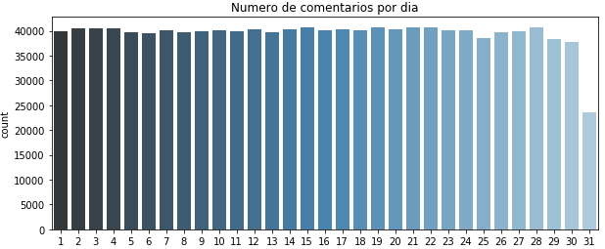
Comentarios
Cantidad de datos realmente alta que hace que los histogramas no aporten información.
Los comentarios crecen en los primeros años.
Las horas de menos actividad son a partir de las 5 a las 16 formato UCT+0
Los días no influyen a la hora de hacer comentarios

Slide 28
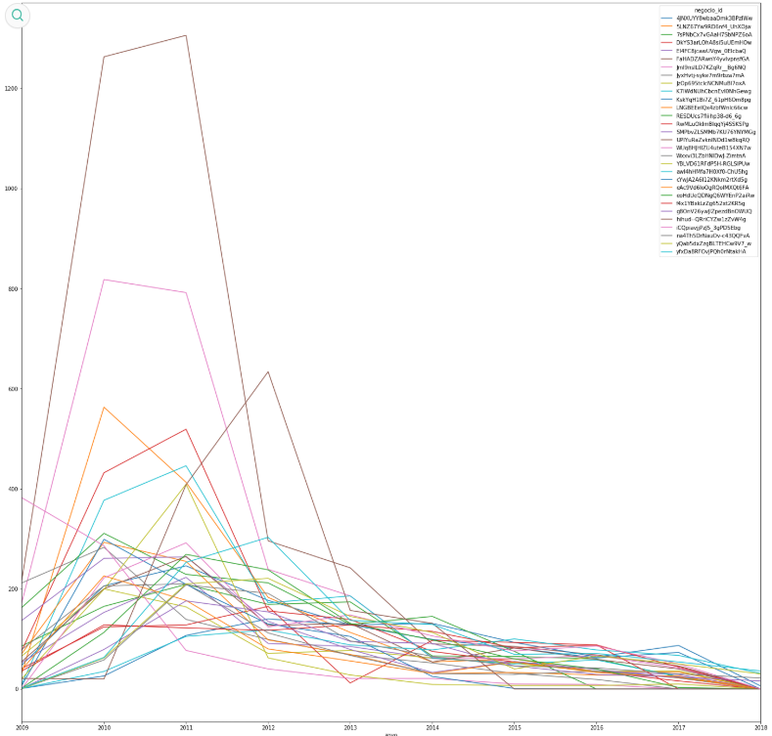
Negocios Más Comentados
Estudio realizado con los 30 negocios más comentados.
Tendencia de crecimiento para los primeros 3 años.
Los negocios a partir de los 4 años decaen en relevancia de comentarios

Slide 29
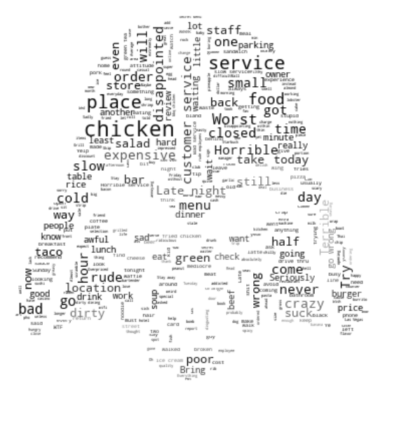
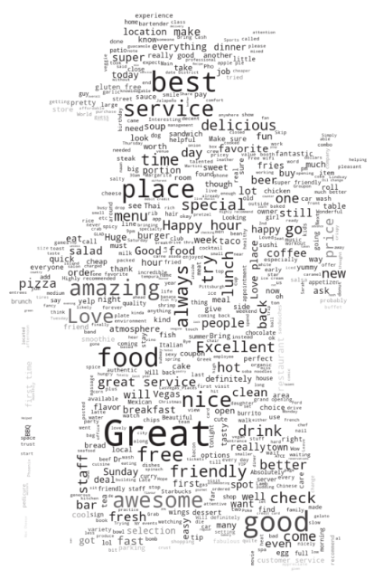
WordCloud
Negativas
Positivas

Slide 30
¿Problemas con el pollo?
“Everything on the menu is fabulous! Never had a bad meal. Try the chicken enchiladas or rotisserie chicken salad.”
“This chicken is addicting, like crack?”
“Service and out of crispy chicken at 6:00pm and grease
fried chicken and jalapeño corn waffles with maple syrup was out of this world. this is a #yolo combination. yup I just made that up. so go get your #yolo on”
“Try the off-menu chicken tenders”
Mayoría de comentarios positivos aunque usan palabras con posibles connotaciones negativas.

Slide 31
3. Checks

Slide 32
Distintos Enfoques
Global
Local
Separar las listas de revisiones de cada negocio en tuplas (negocio/revisión)
Sacar las revisiones totales por año, mes,dia semanal...
Obtener número de revisiones por negocio
Obtener media entre revisiones por negocio

Slide 33
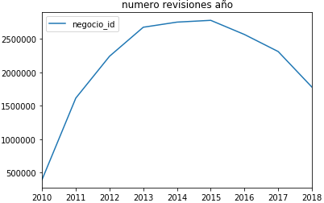
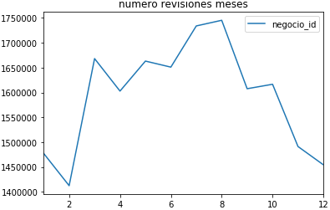
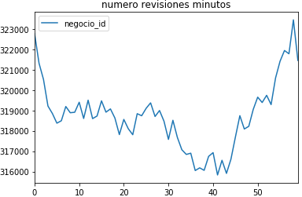
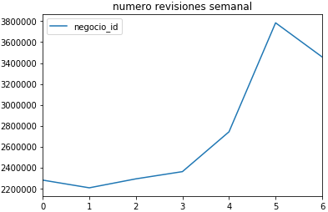
Revisiones
Incremento anual de las revisiones hasta 2014
Meses con más revisiones en verano.
Las revisiones se anotan al empezar la hora o terminarla.
La mayoría de revisiones tienen lugar en fin de semana.

Slide 34
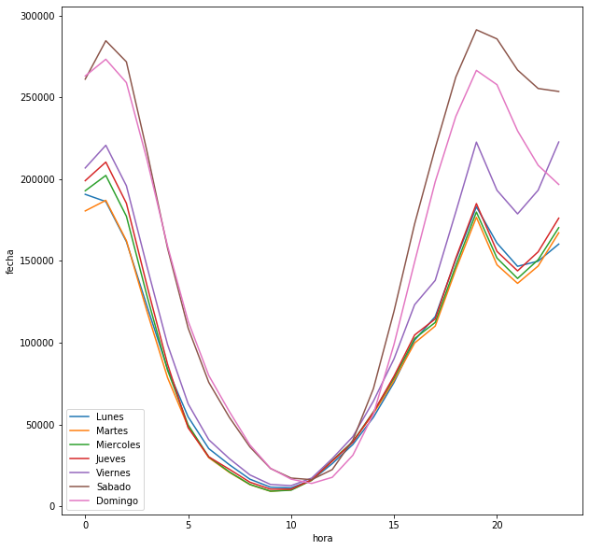
Revisiones
Los fines de semana reciben la mayor parte de revisiones.
La madrugada tiene el menor número de revisiones.
Por la tarde hay un pico de revisiones.

Slide 35
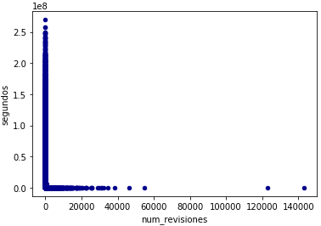
Distribución de la media por revisiones
Datos agrupados entorno a las 20000 revisiones.
Dividir el análisis en 3 partes para mejor observación:
revisiones <40
40<revisiones<5000
5000<revisiones.

Slide 36
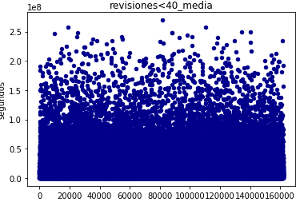
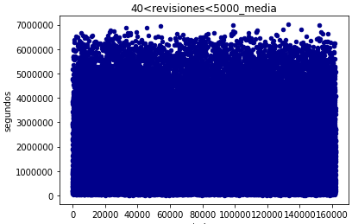
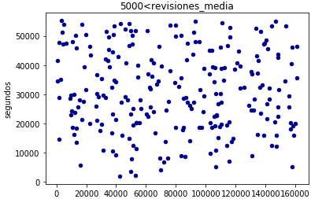
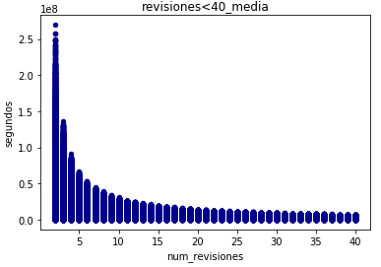
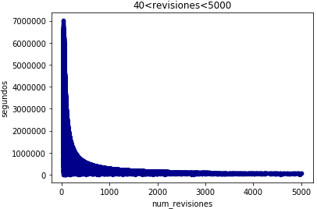
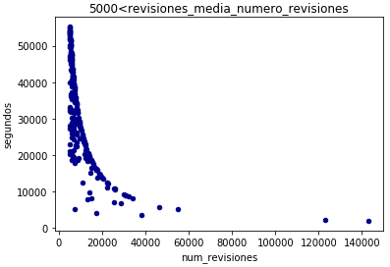
Estudio de las revisiones

Slide 37
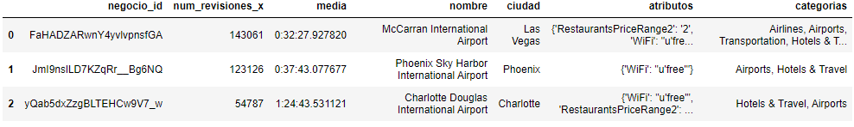
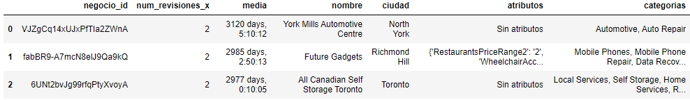
3 Negocios más/menos revisados
Conclusiones
-La bajada de la media de revisiones con respecto al número de revisiones sigue una curva no lineal para cualquiera de los intervalos.
-Los negocios que más revisiones tienen, su media es muy baja debido a que son aeropuertos y por lo tanto se producen a diario múltiples revisiones.
-Los negocios que menos revisiones tienen sus intervalos de tiempo son más amplios posiblemente porque se trate de negocios pequeños, aunque llama la atención que algunos reciben revisiones con varios años de diferencia.

Slide 38
4. Opiniones

Slide 39
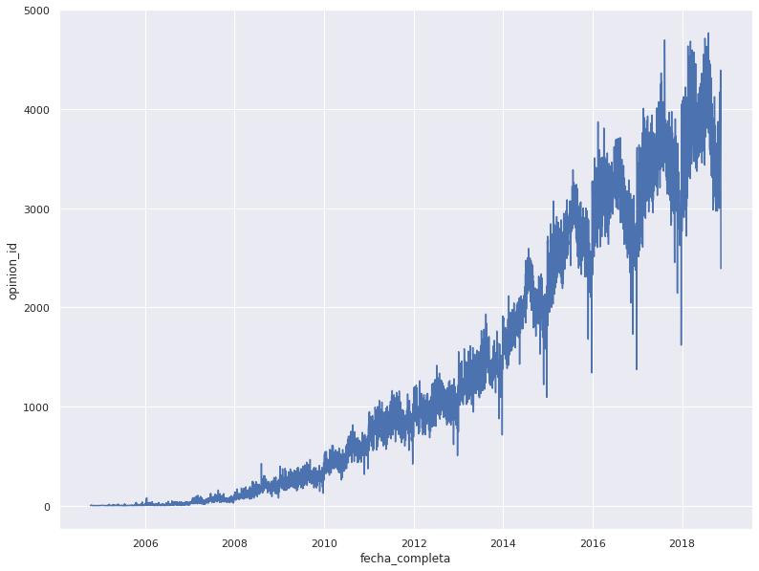
Serie
temporal
Cantidad de opiniones cada día a lo largo de los casi siete años que tiene el data set
Se puede intuir la existencia de una serie temporal y un claro aumento del número de opiniones a lo largo del tiempo.

Slide 40
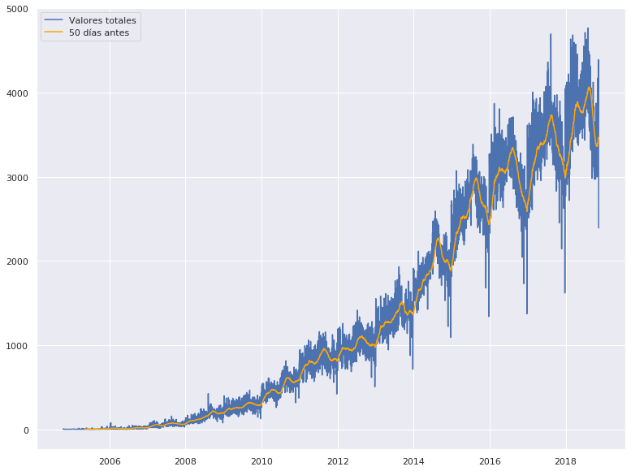
Serie
temporal
Cantidad de opiniones cada día a lo largo de los casi siete años que tiene el data set con la media móvil.
Incluimos la media móvil.
Al principio no hay patrón pero poco a poco se va formando.

Slide 41
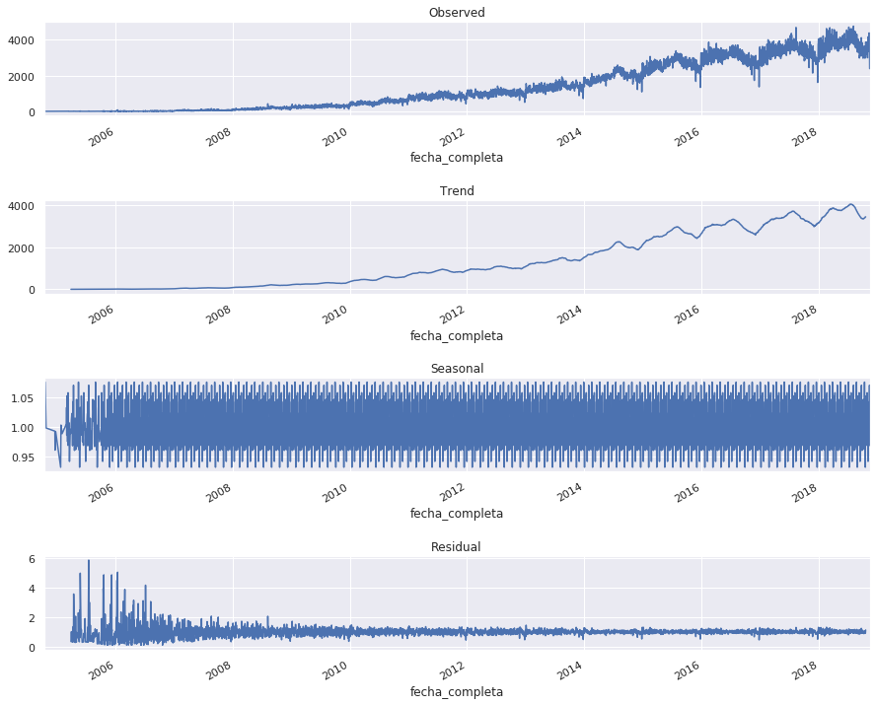
Serie
temporal
Descomposición de señales completa.
Hacemos una descomposición de señales.
El ruido disminuye poco a poco.
El patrón no es visible debido al zoom.

Slide 42
Serie
temporal
Descomposición de señales completa.
Hacemos una descomposición de señales.
El ruido disminuye poco a poco.
El patrón no es visible debido al zoom.

Slide 43
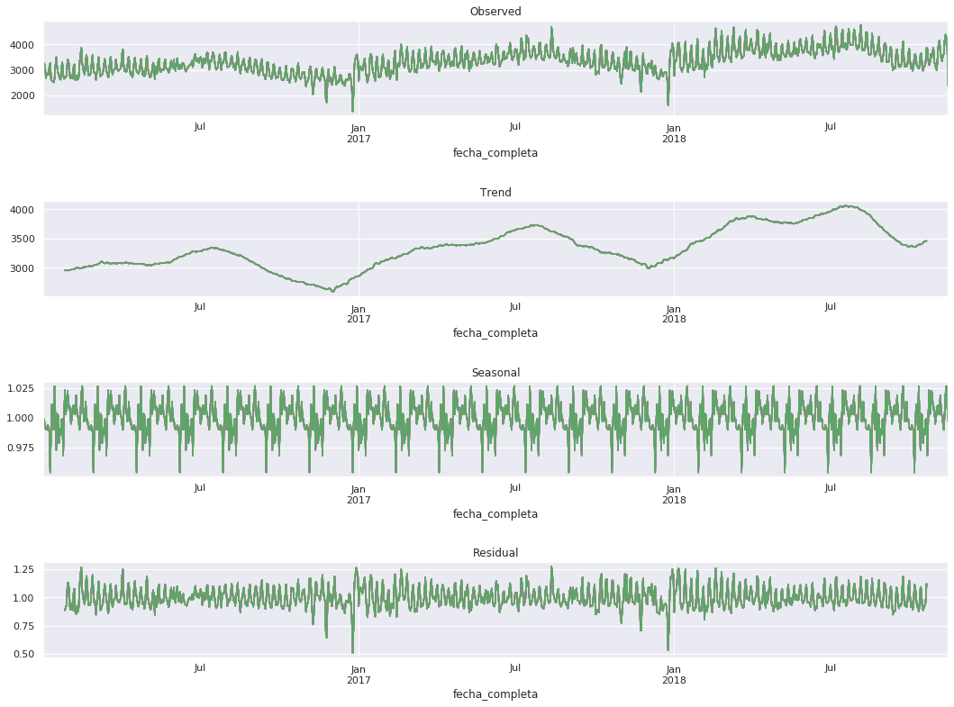
Serie
temporal
Descomposición de señales de los últimos 3 años.
Hacemos zoom en la parte final para observar el patrón.
Mejor momento para no cerrar el negocio: verano.
Aparición de una anomalía periódica.

Slide 44
Serie
temporal
Descomposición de señales de los últimos 3 años.
Hacemos zoom en la parte final para observar el patrón.
Mejor momento para no cerrar el negocio: verano.
Aparición de una anomalía periódica.

Slide 45
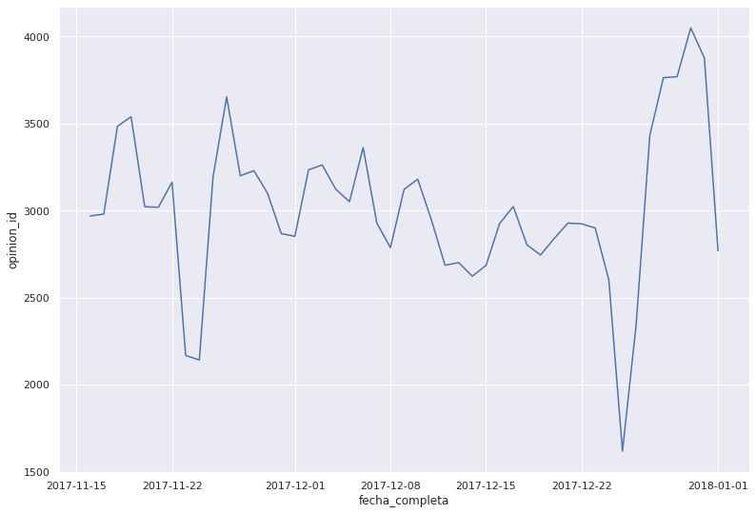
Serie
temporal
Número de opiniones un mes y medio antes de terminar 2017
Dos zonas con menos opiniones de lo normal.
Acción de gracias cayó el 23 de noviembre.
Navidad es el 25 de diciembre.

Slide 46
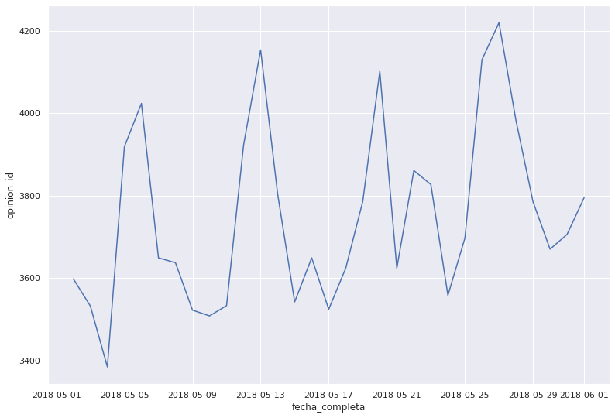
Serie
temporal
Número de opiniones un mes y medio antes de terminar 2017
La gráfica anterior contrasta con la de un mes de mitad de año.
Picos de opiniones en los fines de semana.

Slide 47
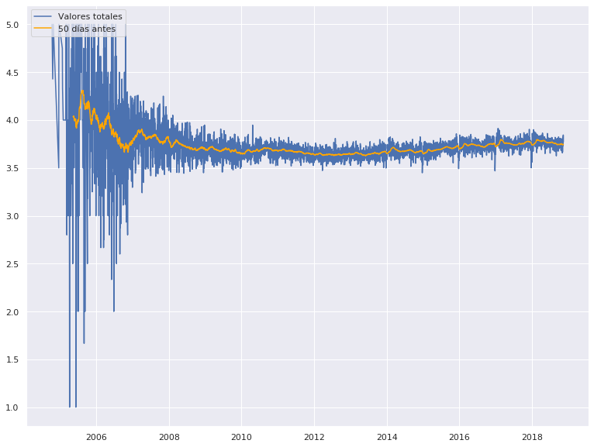
Serie
temporal
Media de puntuaciones recibidas por las opiniones cada día a lo largo de todos los años.
Comprobamos si existe algún patrón con las medias de puntuación.
Hubo mucho ruido al principio.

Slide 48
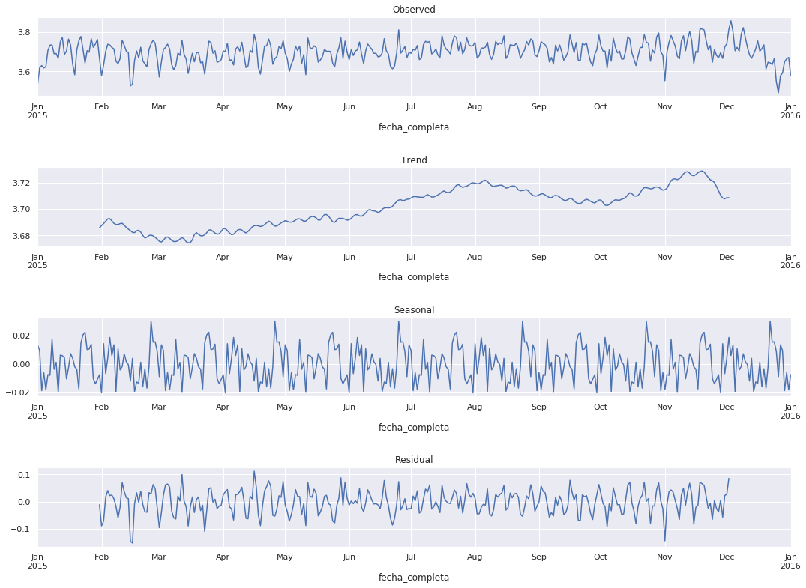
Serie
temporal
Descomposición de señales
Demasiado ruido, no existe una serie temporal lo suficientemente clara.

Slide 49
5. Negocios

Slide 50
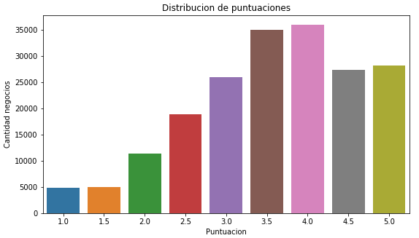
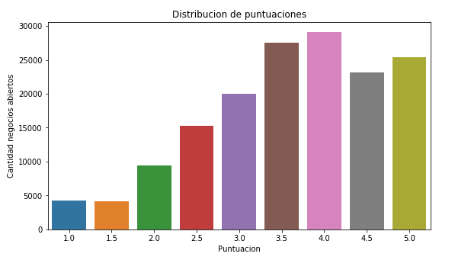
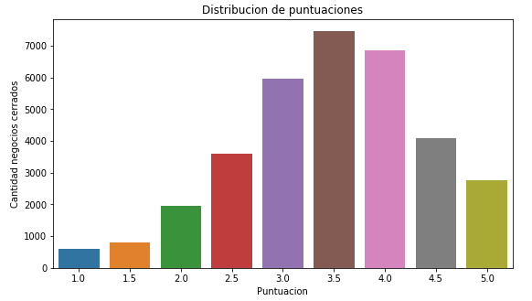
Media de puntuaciones
Histogramas de la media de puntuación por negocio, general, para abiertos y para cerrados.
Observaciones:
Media de puntuación entre 3.5 y 4
Negocios abiertos misma distribución que en general, puesto que hay una más negocios abiertos que cerrados.
La puntuación de los negocios cerrados está más próxima a distribución normal.
‹#›

Slide 51

Proporción de negocios
Abiertos (83,3%)
Cerrados (17.7%)

Slide 52

¿Qué estado tiene más negocios?
Arizona
Nevada
Ontario

Slide 53

¿Qué ciudad tiene más negocios?
Valores aproximados*

Slide 54


Negocios Arizona
Cómo se distribuyen los negocios en Arizona
y Phoenix.
Observaciones:
Una región donde se encuentran todos los negocios
Se puede intuir un poco las calles
‹#›

Slide 55

Negocios en Phoenix

Slide 56

Negocios de Phoenix
Zona centrada en Phoenix
Negocios con color por puntuación y tamaño por número de opiniones.
¿Para que lo podemos usar?
Localizar zonas buenas y ajustar el precio de los locales.
Recomendar buenas zonas y no solo negocios.
Dónde abrir un local.
Interesante: Negocios del aeropuerto.
‹#›

Slide 57


Tendencia del último mes - Las Vegas
Zona céntrica de Las Vegas
Según el criterio seleccionado, los negocios en tendencia en USA están en Las Vegas mayormente.
La mayoría de los negocios en tendencia están en la calle principal.
Uno de ellos: Gordom Ramsey Hell’s Kitchen
‹#›

Slide 58

Tendencia del último mes - Otros Lugares
Lugar en Las Vegas
Encontramos un negocio, que es como un evento de celebración de la plataforma.
Con pudimos confirmar que los datos que tenemos proceden de esta plataforma, YELP.
Yelp Elite Celebration
‹#›

Slide 59

Los peores negocios en USA
Centro de Las Vegas
Color por puntuación, tamaño por número de opiniones.
La gran mayoría se encuentran en Las Vegas.
Los hoteles y casinos son atacados con muy malas opiniones.
‹#›

Slide 60

Otros conjuntos de datos
CRIMINALIDAD
POBLACIÓN
Tomamos otros conjuntos de datos sobre Phoenix, una de las ciudades con más negocios.
Tomamos un conjunto de datos que nos indica la criminalidad en Phoenix por código postal entre los años 2015 y 2019.
Tomamos un conjunto de datos que indica la cantidad de población por código postal en 2016.

Slide 61

Criminalidad por zonas - Últimos años
Delitos

Slide 62

¡El barrio más seguro! ... ¿o no?
Centro de Phoenix
Delitos
Uno de los barrios destaca mucho.
Tiene muy pocos delitos, está muy céntrico…
Es un sitio perfecto para abrir un local si buscamos una zona segura… ¿o no?
Esa zona podría tener pocas calles, poca población… etc
‹#›

Slide 63

Ponderación - Criminalidad y Población
Ponderación
Ideal
Población
Delitos
Normal o no muy bueno

Slide 64


Reducimos la escala
Centro de Phoenix
Pond.
Uno de los barrios destaca mucho.
Debe tener pocos delitos o mucha población, en cualquier caso, es bueno.
No está céntrico, pero tampoco a las afueras.
‹#›

Slide 65



PARADISE VALLEY
Zona de retirada para ricos
Mucho lujo
Exclusividad

Slide 66


Sacar provecho al pueblo
Cantidad de Negocios
Phoenix
Paradise Valley
No hay muchos negocios.
Se podría poner un negocio que vaya con el estilo de la zona:
Restaurante prestigioso
Zona de Shopping
…
Se deberían consultar muchos más datos para saber qué negocio podríamos colocar.
‹#›

Slide 67
Cuál es el mejor tipo de negocio
Explicación del enfoque utilizado para responder a la pregunta de cuál es el mejor tipo de negocio.

Slide 68
Criterios
BUENOS
MALOS
DIFERENCIA
Medidas con las que vamos a evaluar los negocios
Todos aquellos negocios que tienen una puntuación por encima de 4.
Todos aquellos negocios que tienen una puntuación por debajo de 2.
La diferencia entre las puntuaciones malas y buenas

Slide 69

Análisis
Porcentaje de negocios según su puntuación promedia
Restaurants, Shopping y Food están en gran cantidad en los buenos y en los malos.
No hay Beauty & Spas malos.
Hay muchos más Home Services malos que buenos.
‹#›

Slide 70

Análisis
Porcentaje de negocios según su puntuación promedia en el último mes
Restaurants, Shopping y Food están en gran cantidad en los buenos y en los malos.
No hay Beauty & Spas malos.
Hay muchos más Home Services malos que buenos.
‹#›

Slide 71

Análisis
Porcentaje de negocios según su puntuación de sentimiento de las reviews en el último mes
Restaurants, Shopping y Food están en gran cantidad en los buenos y en los malos.
No hay Beauty & Spas malos y en esta medida tampoco Health & Medical.
Hay muchos más Restaurants malos que buenos.
‹#›

Slide 72
6. Predictor
Explicación del enfoque utilizado para generar un predictor y resultados obtenidos.

Slide 73
Limpieza
Para este análisis, eliminamos columnas que consideramos innecesarias. Estas son todas las de localización espacial e identificación, cosas que no queres evaluar para poder extrapolar este conocimiento a todo EEUU o directamente son inútiles como la id.

Slide 74

Análisis previo:
correlaciones
Análisis
Columna añadida, diferencia entre la puntuación general y la parte del último mes.
Correlaciones con abierto nefastas.
Únicas correlaciones viables, sentimiento, puntuación promedio y puntuación último mes.
‹#›

Slide 75

Primer experimento:
Todo el dataset
Análisis
Precisión (verdaderos positivos/(falsos positivos+verdaderos negativos)) valor similar al porcentaje de abiertos y cerrados (83%/17%) indicándonos que está poniendo a todos o casi todos los negocios valor de abierto
Clases desbalanceadas
Mejor predictor Random forest
‹#›

Slide 76

Segundo experimento:
Clases balanceadas
Análisis
Siguiente experimento, peores resultados pero más realistas.
Clases equilibradas a mano pero menos ejemplos (66000).
KNN y Gaussian Naive Bayes obtienen unas medidas de error no muy malas, pero si f1 score es nefasto. Por lo demás todas las medidas rondan el 60% y el 70%.
Mejor predictor Random Forest.
‹#›

Slide 77
Conclusiones
Como resumen podemos encontrar que de querer predecir si un negocio está abierto o cerrado lo mejor es entrenarlo con un sistema con las clases balanceadas y usando el algoritmo de Random Forest, no obstante los resultados no son demasiado malos, pero tampoco son demasiado buenos, como se podía observar previamente en las correlaciones.

Slide 78
Danke!
¿Alguna pregunta?

